Slide 1

Tecnologia e servizi
La sfida dell’innovazione
MARIO MELLA
VoIP DAY 2010 - Il futuro della rete
Roma, 25 marzo 2010

Slide 2














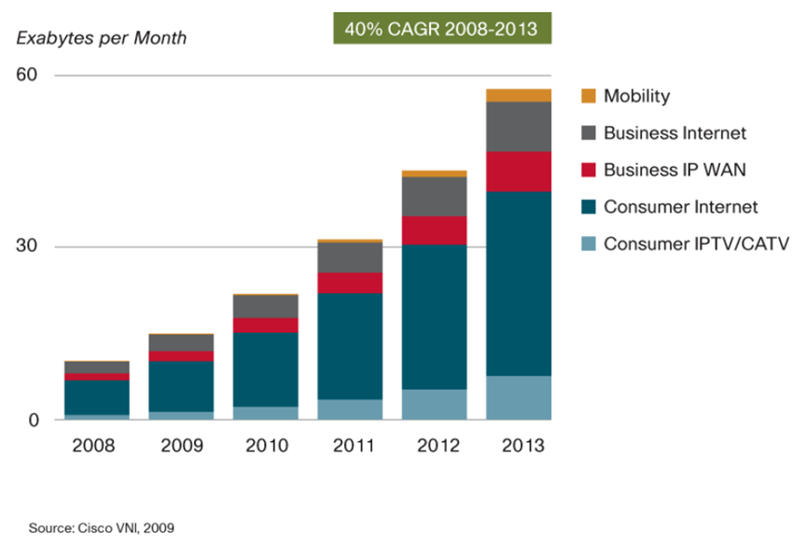
L’avvento della Zettabyte era
Prevista crescita del 400% del traffico nel core nei prossimi 3 anni
Driver
    Video IP High-Definition
    Web 2.0 e SaaS
    Rich Media Social Networking
    Traffico P2P
Traffico
Ricavi
BB Data
Traffico Internet: 56 Exabyte/mese nel 2013
Tempo

Slide 3



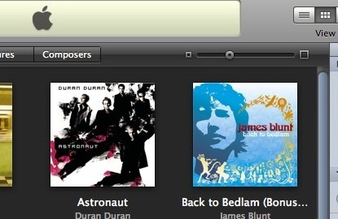


Nuovi modelli di business emergenti: OTT
Sorgente dei Contenuti
Aggregatore
Telco Operator
Cliente
Scarsa conoscenza del profilo demografico dell’utente
Bassi ricavi per utente
Nessun valore differenziante da parte del Carrier
Ricavi limitati al canone di accesso flat
User Experience “Buona quanto basta”
Notes:
In this Basic IP Service Model, SP run the risk of being locked out or left behind due to inability to realize new service, partner or market opportunities, quickly and cost-effectively enough to engage customers.

Slide 4



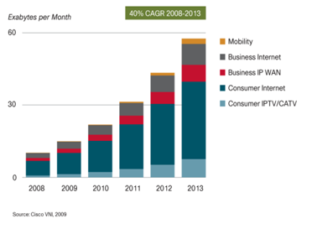








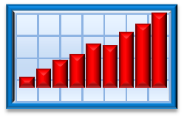






























Innovazione: i driver
Pressione competitiva
Pressione sull’infrastruttura
Clienti
CAPEX
ICT, pervasiva, mobile e “affordable”
Pressione sull’offerta di servizi
ARPU

Slide 5



Innovazione tecnologica: lo scopo
Ottimizzazione del TCO
Sviluppo di nuovi Servizi

Slide 6









Il dominio dell’innovazione: l’infrastruttura
1
2
3
Infrastruttura:
business enabler
Backbone Ottico ad Alta Capacità
Piattaforme di Servizio Aperte
Servizi Full-IP
Rete fissa/mobile
PSTN/ Internet
Service Platforms
Innovazione
MAN/IP Network
MNO
Access Network
Transport Network

Slide 7

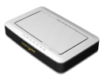

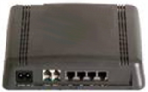










Piattaforme e accesso: uno sviluppo armonico
NGRG
2 POTS, 4 Enet, WiFi, USB
SIP
Evoluzione armonica degli apparati di accesso e delle piattaforme di servizio
Ampliamento costante del bouquet di Servizi
Salvaguardia degli investimenti
Riduzione Capex e Opex
CPE
Easy
1 POTS, 2 Enet, WiFi, DECT
SIP
HAG v2
2 POTS, 3 Enet
H323+CH+MWI
HAG v1
2 POTS, 3 Enet
H323
Services
FMC
IP Centrex®
Unified Messaging
H.323/SIP IW
Basic VoIP
Class 5 Services
2000
2001
2002
2003
2004
2005
2006
2007
2008
2009
SERVICE PLATFORMS: 2000
SERVICE PLATFORMS: 2010
Presence
UM
C5STS
IP Centrex ®
FMC
H323 GK
IP Backbone
PSTN/PLMN
HSS
H323 GK
CSCF
IP Backbone
PSTN/PLMN
H323 GK
H323 GW
H323 GW
SIP
IP-PBX
CSCF
CSCF
SIP GW
SIP GW

Slide 8

Application Aware Network
The Bandwidth Dilemma
Email
Richiesta
Economics
Gestione
http
Garanzia SLA
2000
VoIP
Web Surfing
2009
Social networking
COSTO/BIT
Gaming
Video streaming
P2P
Contenimento CAPEX
ARPU/BIT

Slide 9




Application Aware Network
Service Control Platform
Deep Packet Inspection
HIGHLIGHTS
Controllo del traffico e della qualità del servizio offerto
Business intelligence basata sull’analisi del traffico
Armonizzazione delle politiche di Capacity Planning con gli obiettivi di Business Plan
Sviluppo di servizi a valore aggiunto Network-based
VoIP
Policy
OTT Traffic
VoIP
OTT Traffic

Slide 10

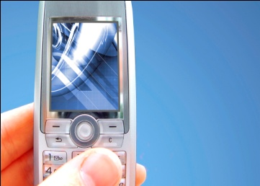
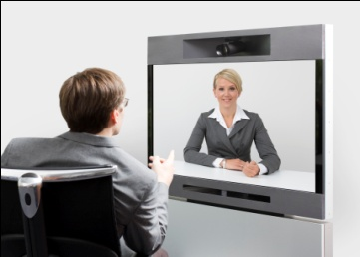








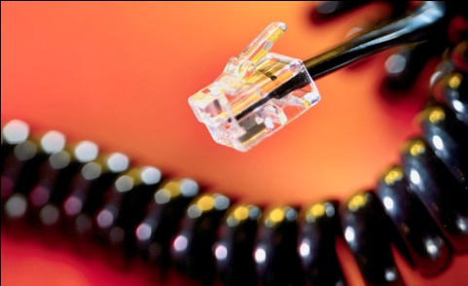

Innovazione nei Servizi: il modello IMS
SERVIZI E APPLICAZIONI
TELEFONO
VIDECOMUNICAZIONE
PRESENCE
INSTANT MESSAGING
HIGHLIGHTS
Modello di riferimento per reti e servizi multimediali
Promosso da ETSI (3GPP) e ITU
Adottato dai principali vendor di terminali e piattaforme (SIP protocol)
CONTROLLO SESSIONE
GESTIONE PROFILO
AUTENTICAZIONE
INSTRADAMENTO
CHARGING
CONNETTIVITA’
GATEWAY
COLLEGAMENTO
TRANSCODING
IP
TDM

Slide 11








Innovazione nei Servizi: UC e Virtual IP-PBX
CLASS 5
IP CENTREX
Carrier Services
Data Centre
SBC
VoIP PSTN
Hosted UC
Customer Sites
Managed UC
Customer UC
IP CentrexTM
HIGHLIGHTS
Ampliamento dell’offerta VAS per il segmento Business
Integrazione dei servizi di Telecomunicazione e di Information Technology

Slide 12
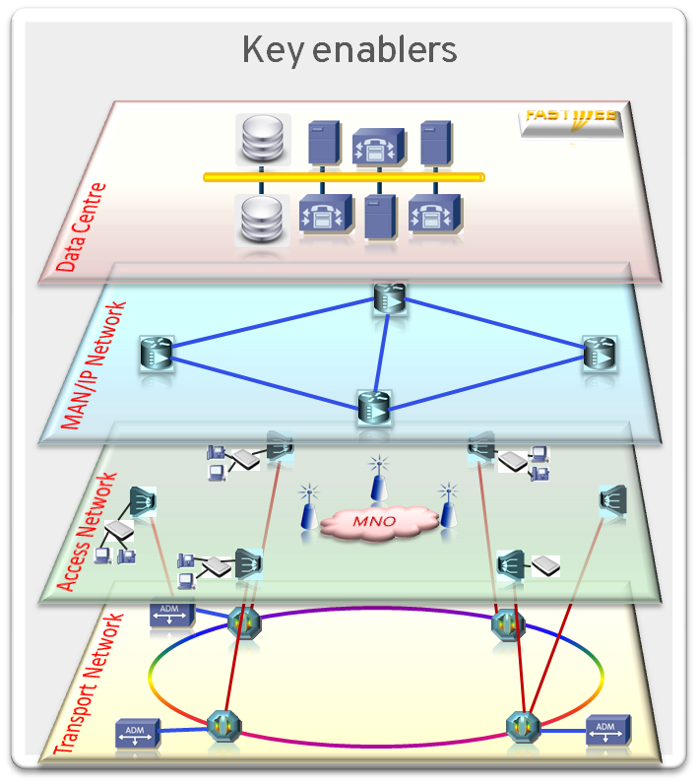


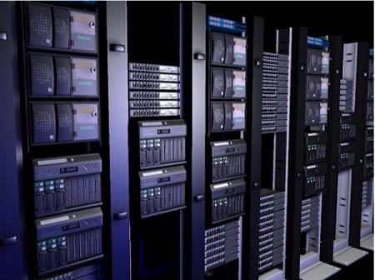


Evoluzione verso il Cloud Computing
Nuovi servizi
IAAS
PAAS
SAAS
Nuovi servizi Cloud-Based
ARPU
Riduzione TCO
Infrastruttura: business enabler
Rete Broadband All-IP
Data Centre
TCO

Slide 13



L’evoluzione dell’Infrastruttura: NGN
Punti di Attenzione
Modello di Business
Apertura
Topologia
Indipendenza tecnologica
Unicità/molteplicità
Processo di migrazione
FTTH/FTTB
BANDA
TRANSIZIONE
xDSL
OGGI
20xx

Slide 14


